Slide 1
Inteligencia Artificial
Clase Práctica # 2: Sistemas basados en Reglas.
Profesor: Dr. Yasiel Pérez Vera
Email: yperezv@unsa.edu.pe

Slide 2
Trabajo Independiente anterior
Ejercicio 4-b,d del 5.7 (pág. 183) Inteligencia Artificial. Elaine Rich. Capítulo 5
Ejercicio 7.1 y 7.2 (pág. 684) Patrick Henry Winston, Inteligencia Artificial. Capítulo 7

Slide 3

Objetivo
Ejecutar encadenamientos hacia adelante y hacia atrás en sistemas basados en reglas.

Slide 4
Bibliografía
[1] Curso de sistemas basados en el conocimiento. Dr. Daniel Gálvez Lío. 1998. Temas 2 y 4.
[2] Inteligencia Artificial. Sistemas basados en el conocimiento. Capítulo 2.
[3] Sistemas basados en conocimiento: una base para su concepción y desarrollo. Dr. Alejandro Peña Ayala. 2006. Capítulos 5 y 6.
[4] Inteligencia Artificial, 2da edición,Elaine Rich & Kevin Knight, 1994, Capítulo 6.
[5] Inteligencia Artificial, 3ra edición, Patrick Henry Winston, 1994. Capítulo 7.
[6] AI, A Modern Approach, 3era. Edición, Rusell,S, Norvig,P. 2010. Capítulos 9 y 10.

Slide 5
Ejercicio 1
Considere los siguientes enunciados:
Todas las amigas de Pedro lo aman.
Todas las estudiantes de informática que saben bailar son amigas de Pedro.
Todas las que aman a Pedro son estudiantes de informática.
María ama a Pedro.
María sabe bailar.
a) Plantee el llamado en backward, indicando la BC que debe utilizarse para determinar quién es amiga de Pedro.

Slide 6
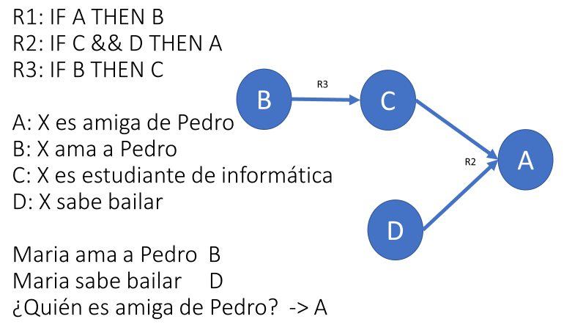

Slide 7
Ejercicio 2
Un paciente que se somete a diagnóstico presenta los siguientes síntomas: fiebre muy alta, secreción nasal, escalofríos, malestar general, tos seca, dolor de cabeza, estornudo y manchas de koplie. Para determinar su enfermedad utiliza un Sistema de Producción (SP) para el diagnóstico de enfermedades virales que contiene como conjunto de reglas las que se muestran debajo.

Slide 8
Ejercicio 2(cont.)
R1: if P tiene (síntomas_Naus y Escalofrios y Fiebre_Muy_Alta) then P tiene síntomas_febriles
R2: if P tiene (NauseasVomitos y Diarrea) then P tiene síntomas_Deshidratación
R3: if P tiene (SecrecionNasal y Tos_Seca y Estornudo) then P tiene síntomas_Tuberculosis
R4: if P tiene (MalestarGeneral y DolorCabeza) then P tiene síntomas_Naus

Slide 9
Ejercicio 2(cont.)
R5: If P tiene (DolorGarganta y síntomas_Naus y Tos_Espectorante y Fiebre_Ligera y EnrojecimPiel)
then P padece la Enfermedad 'Rubeola'
R6: if P tiene (síntomas_febriles y síntomas_Tuberculosis y Manchas_de_Koplie)
then P padece la Enfermedad 'Sarampión'
R7: if P tiene (síntomas_febriles y síntomas_Deshidratación y DolorMuscular)
then P padece la Enfermedad 'Mialgia Epidémica'

Slide 10
Ejercicio 3
Dada la siguiente base de conocimientos expresada en reglas de producción, analizar la respuesta que daría a la siguiente pregunta, suponiendo que el intérprete de reglas siempre analiza partiendo de la primera regla que aparece.
R1: Si X es un animal, entonces X es un ser viviente.
R2: Si X es un animal, entonces X puede moverse.
R3: Si X es un animal superior, entonces X es un animal.
R4: Si X es un animal y X tiene cabeza y X tiene patas, entonces X es un animal
superior.

Slide 11
Ejercicio 3 (cont.)
R5: Si X es un animal superior, entonces X tiene cabeza.
R6: Si X tiene cabeza, entonces X tiene cerebro.
R7: Si X es un elefante o X es un tigre, entonces X es un animal superior.
R8: Si X es un tigre, entonces X tiene patrón rayado.
R9: Si X es un elefante, entonces X es gris.
Inicialmente la Base de Datos contiene los hechos:
Jumbo es un elefante.
Federico es un elefante.
Pregunta: ¿Federico tiene cerebro?

Slide 12
Conclusiones.
Los sistemas basados en reglas tienen entre sus Métodos de Solución del Problema: Backward o forward chaining.

Slide 13
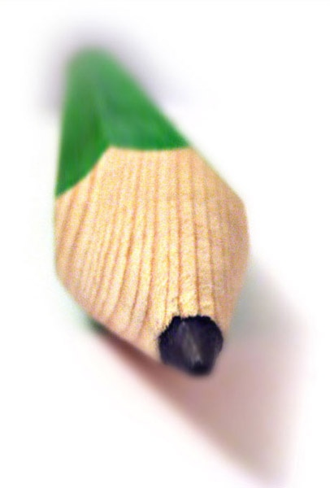
Trabajo Independiente
Dada la base de conocimientos del ejercicio 3, analizar la respuesta que daría a la siguiente pregunta:
b) ¿Es el elefante de color verde?

Slide 14

Preguntas

Slide 15
Inteligencia Artificial
Clase Práctica # 2: Sistemas basados en Reglas.
Profesor: Dr. Yasiel Pérez Vera
Email: yperezv@unsa.edu.pe

